Slide 1
Фоторепортаж «Сотрудничество детского сада и семьи»

Slide 2
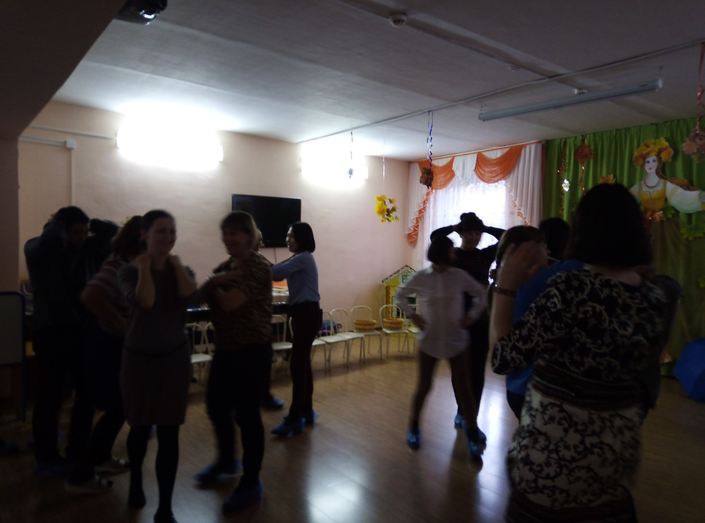
Занятие № 2 «Сотрудничество детского сада и семьи»

Slide 3
Занятие № 2 «Сотрудничество детского сада и семьи»

Slide 4
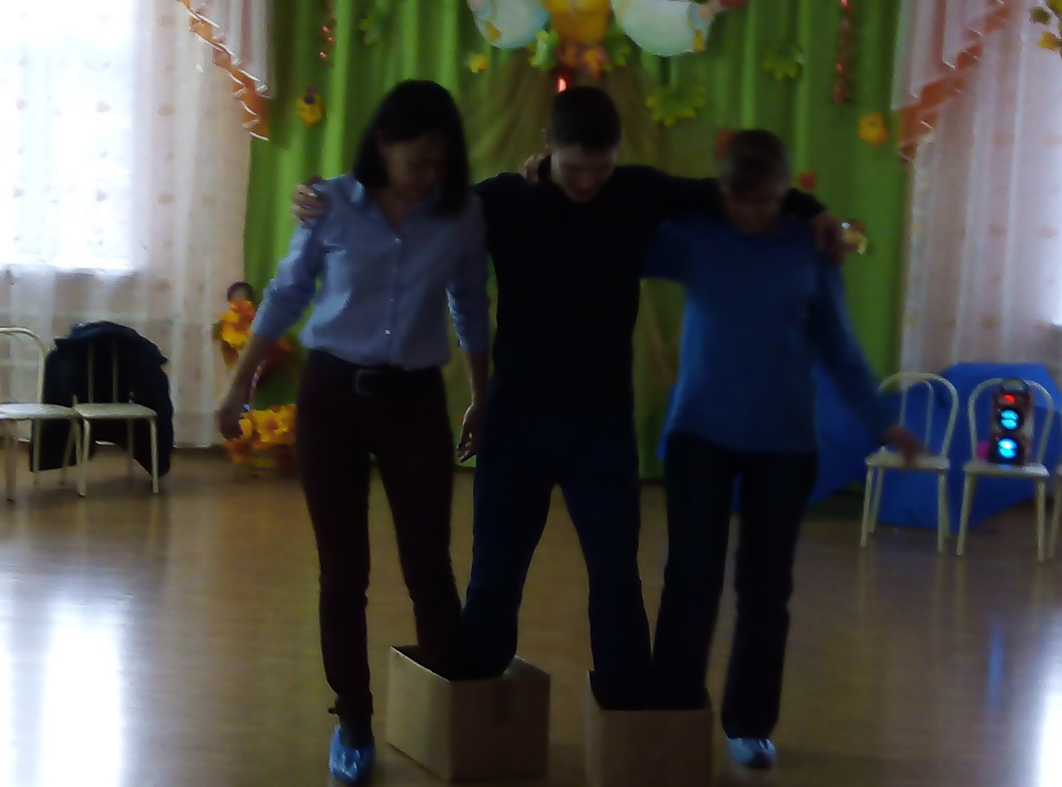
Занятие № 2 «Сотрудничество детского сада и семьи»

Slide 5
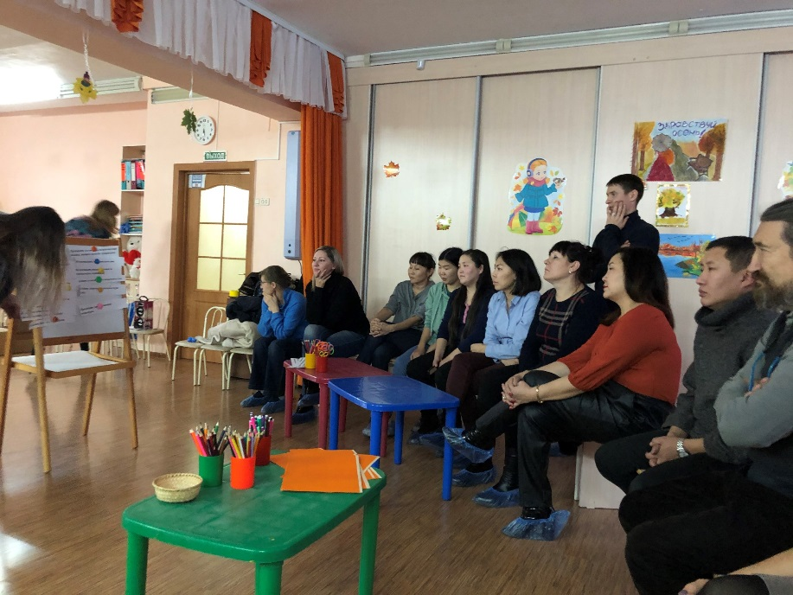
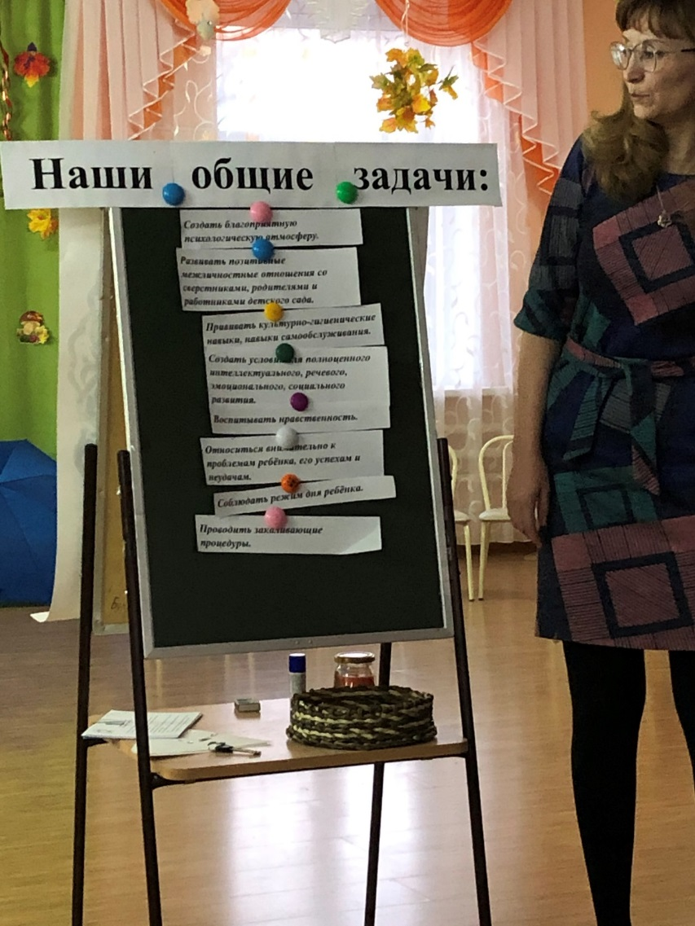
Занятие № 2 «Сотрудничество детского сада и семьи»

Slide 6
Занятие № 2 «Сотрудничество детского сада и семьи»

Slide 7
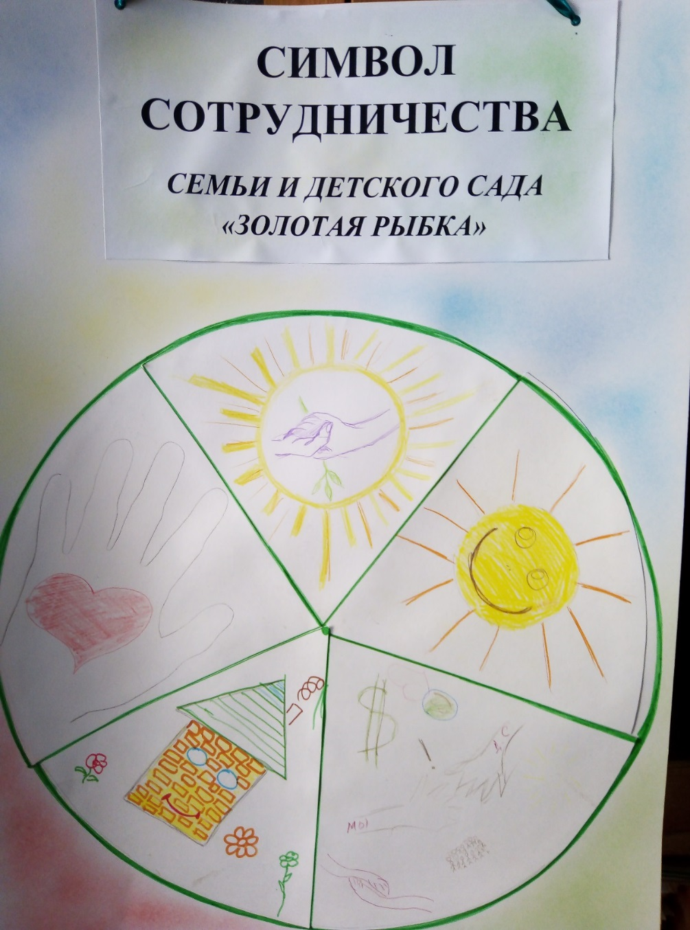
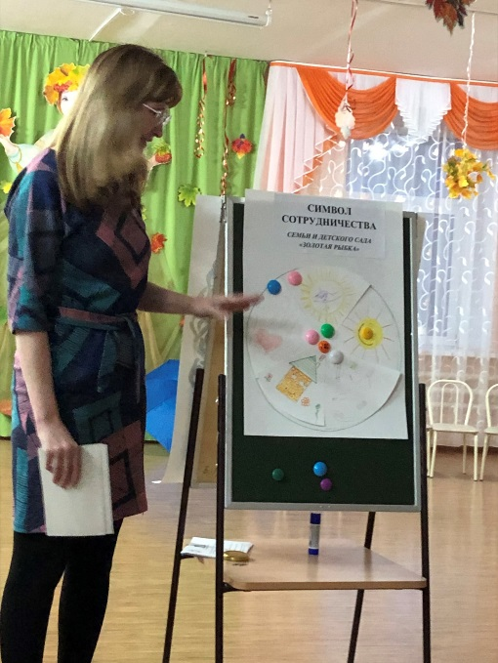
Занятие № 2 «Сотрудничество детского сада и семьи»

Slide 8
Занятие № 2 «Сотрудничество детского сада и семьи»

